Slide 1
Cadena de responsabilidad
David Piñuel Bosque

Slide 2
Nombre y tipo
El nombre es Patrón de diseño “Chain of Responsibility” o que es lo mismo a “Cadena de Responsabilidad”.
El tipo es patrón de comportamiento.

Slide 3
Propósito
El patrón de comportamiento hace que el emisor no se junte en una petición a su receptor de esta forma puede dar la posibilidad de responder una petición más de un objeto. El tipo es patrón de comportamiento.
Un objeto procesa la cadena que pasa por la petición que encadenan los receptores. En las interfaces gráficas de usuario es comúnmente usado heredando una super clase “vista”.

Slide 4
Motivación
El patrón Cadena de Responsabilidad tiene que usarse cuando el manejador no se conoce en un principio sino automáticamente y debe haber más objetos que puedan manejar la petición.
Se envía una petición a un objeto a varios sin saber el receptor del mismo. Se especifican dinámicamente el conjunto que pueden tratar una petición.

Slide 5
Características
Debe haber un cliente que inicializa la petición a un manejador concreto de la cadena.
Debe haber un manejador Concreto que trabaja con las peticiones de las que es responsable, si puede manejarla, lo hace; sino la envía a un sucesor.
Debe haber un manejador que define una interfaz para trabajar con las peticiones, puede implementar el enlace al sucesor.

Slide 6
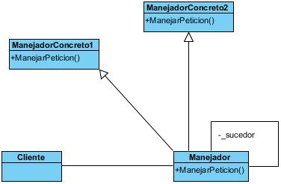
Estructura

Slide 7
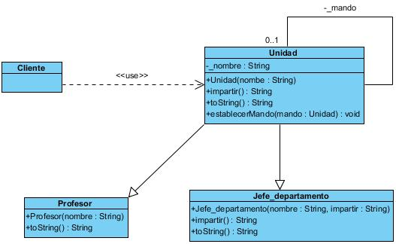
Ejemplo: Diagrama de clases

Slide 8
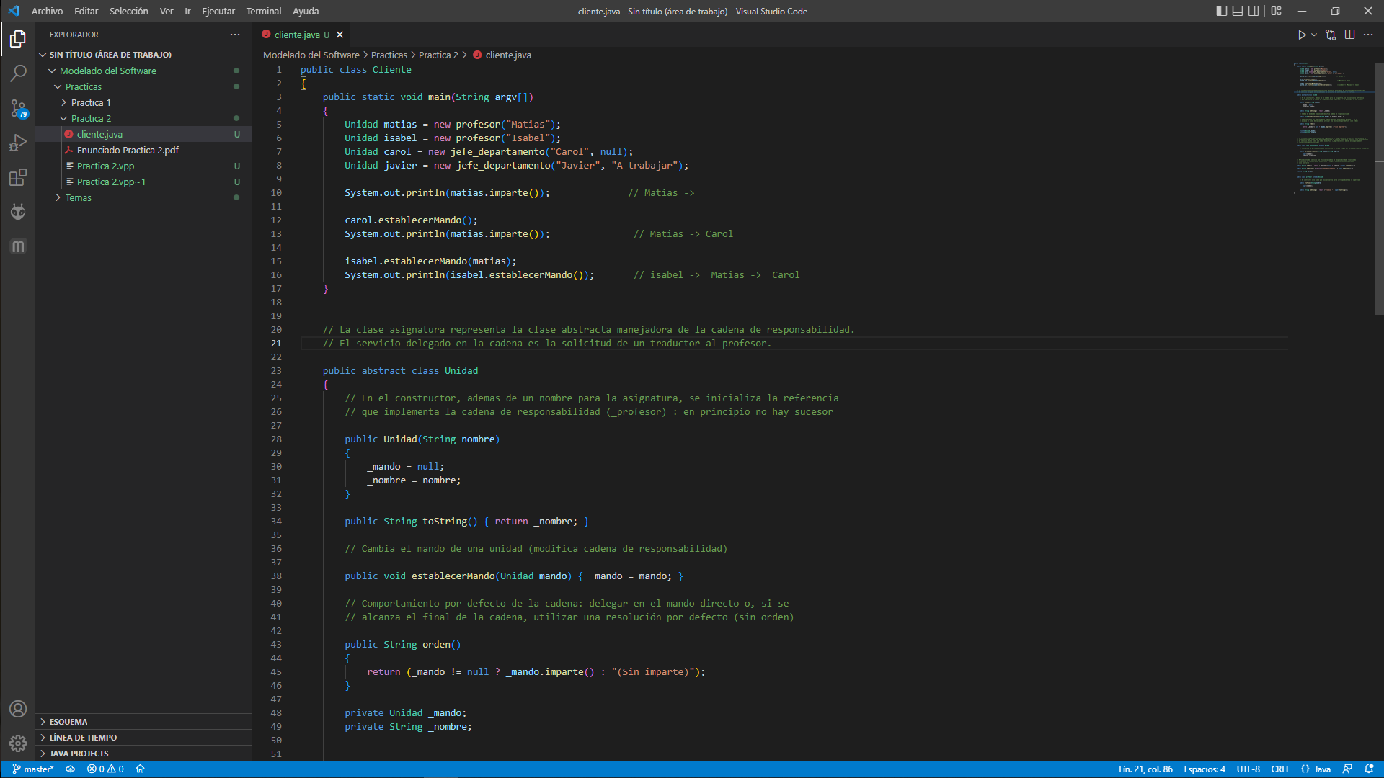
Código

Slide 9
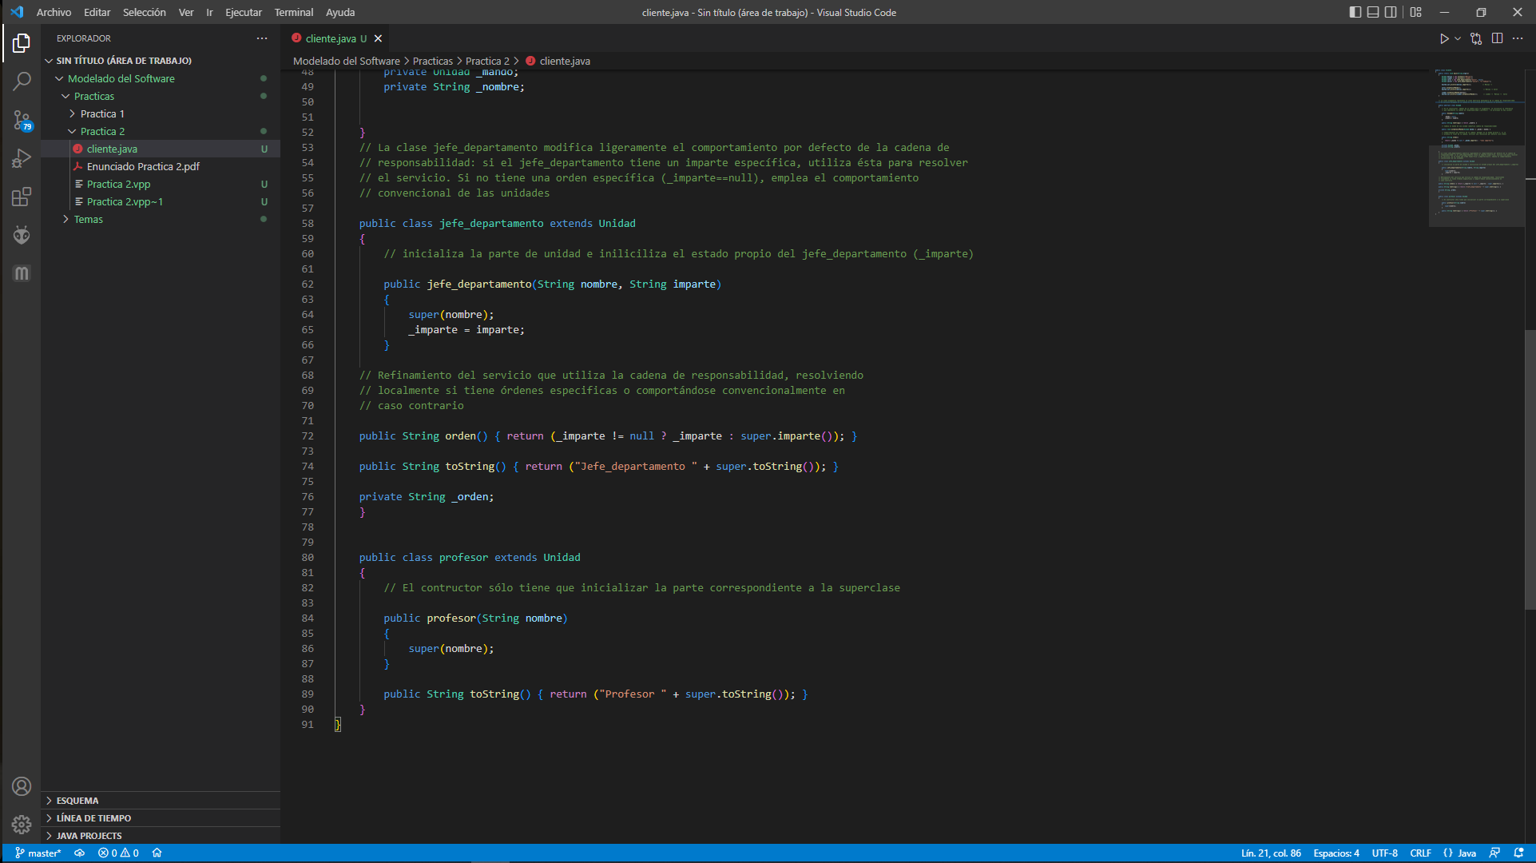
Código

Slide 10
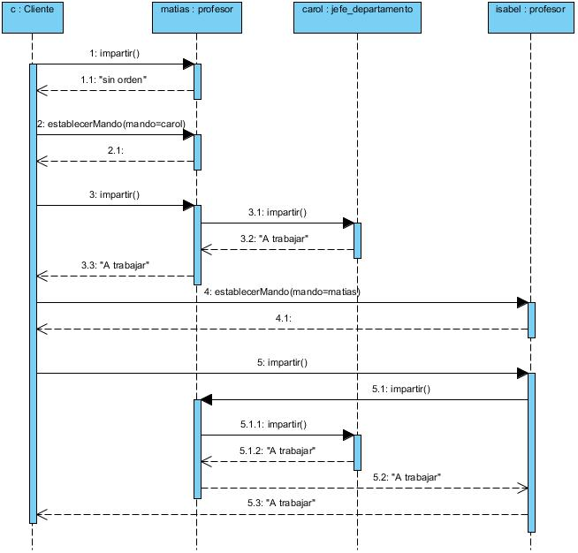
Diagrama de secuencia

